Slide 1
光学第四题

Slide 2
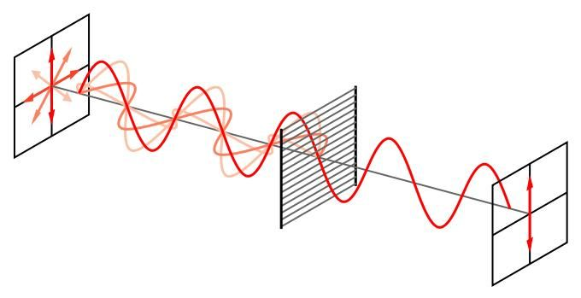
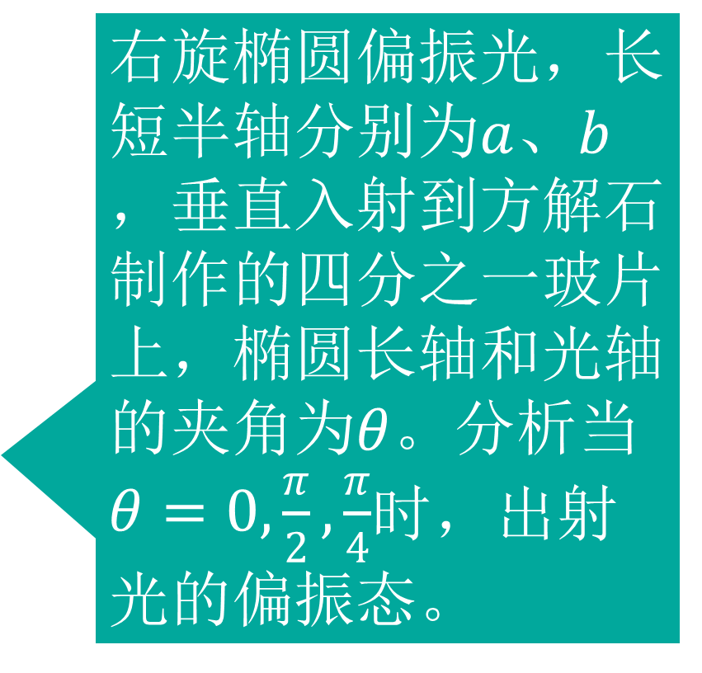
问题重述
右旋椭圆偏振光，长短半轴分别为$a$、$b$，垂直入射到方解石制作的四分之一玻片上，椭圆长轴和光轴的夹角为$θ$。分析当$θ=0,\frac{π}{2},\frac{π}{4}$时，出射光的偏振态。

Slide 3
椭圆偏振光的左旋和右旋
迎着光的方向
电矢量顺时针旋转就是右旋，逆时针就是左旋。

Slide 4
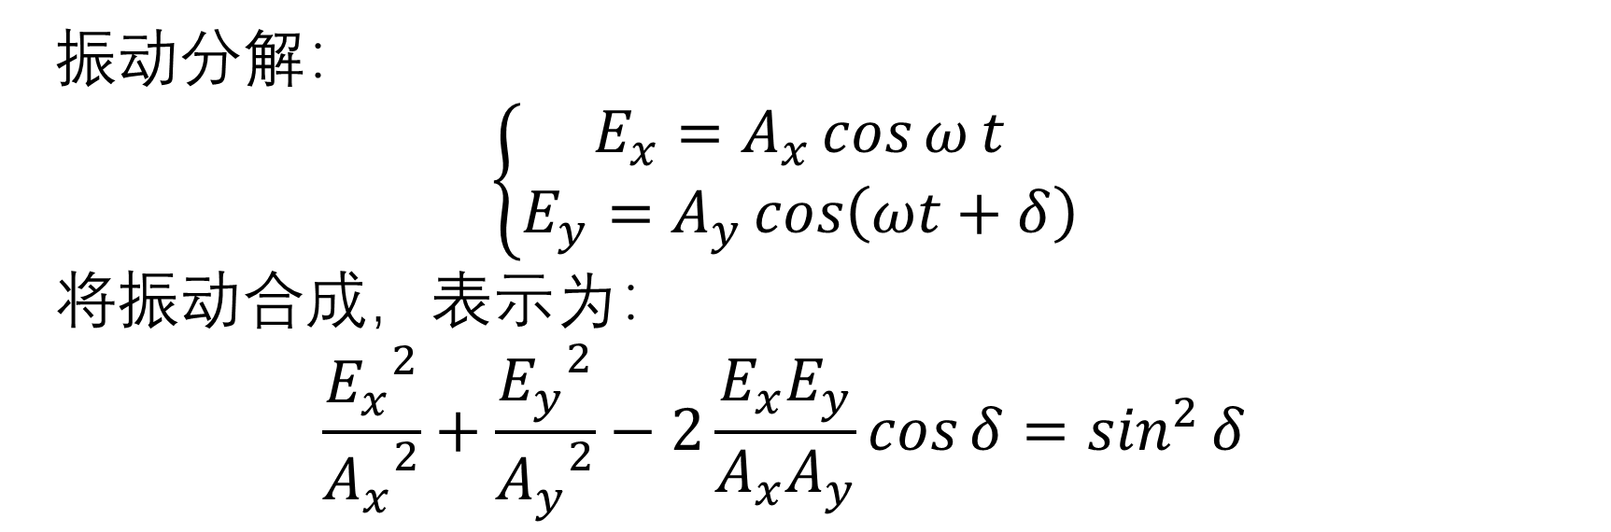
垂直振动的合成
振动分解：
$$\left\{\begin{matrix}E_{x}=A_{x}\cos{ω}t \\ E_{y}=A_{y}\cos\left(ωt+δ\right)\end{matrix}\right.$$
将振动合成，表示为：
$$\frac{{E_{x}}^{2}}{{A_{x}}^{2}}+\frac{{E_{y}}^{2}}{{A_{y}}^{2}}−2\frac{E_{x}E_{y}}{A_{x}A_{y}}\cos{δ}=\sin^{2}{δ}$$

Slide 5

当$δ$取不同值时，对应的椭圆运动特征

Slide 6
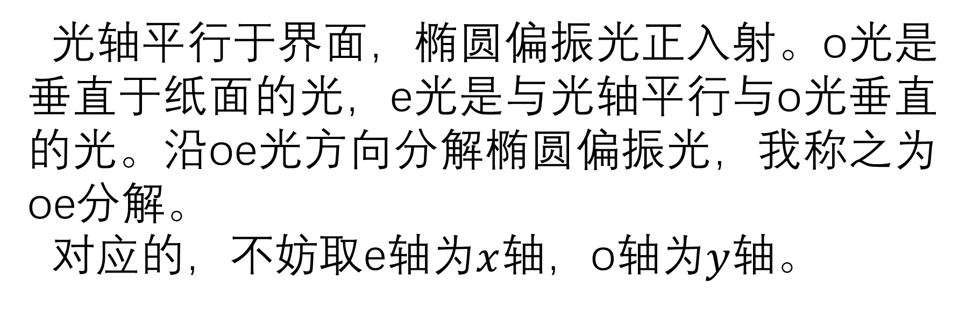
oe分解
光轴平行于界面，椭圆偏振光正入射。o光是垂直于纸面的光，e光是与光轴平行与o光垂直的光。沿oe光方向分解椭圆偏振光，我称之为oe分解。
对应的，不妨取e轴为$x$轴，o轴为$y$轴。

Slide 7
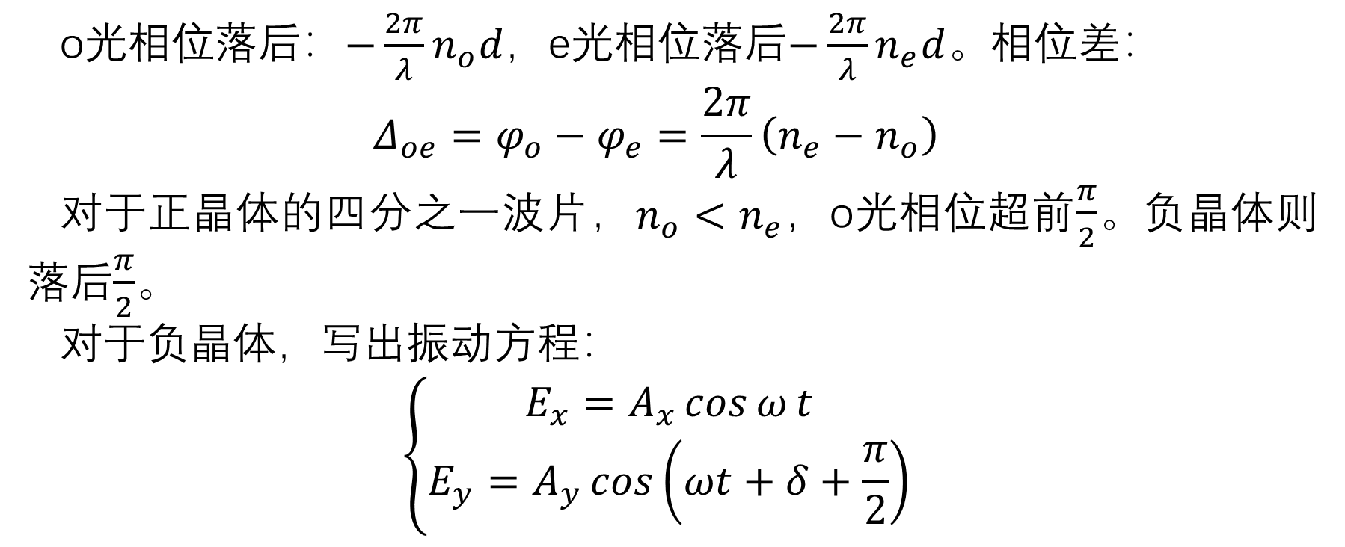
通过四分之一波片的相位变化
o光相位落后：$−\frac{2π}{λ}n_{o}d$，e光相位落后$−\frac{2π}{λ}n_{e}d$。相位差：
$$Δ_{oe}=φ_{o}−φ_{e}=\frac{2π}{λ}\left(n_{e}−n_{o}\right)$$
对于正晶体的四分之一波片，$n_{o}<n_{e}$，o光相位超前$\frac{π}{2}$。负晶体则落后$\frac{π}{2}$。
对于负晶体，写出振动方程：
$$\left\{\begin{matrix}E_{x}=A_{x}\cos{ω}t \\ E_{y}=A_{y}\cos\left(ωt+δ+\frac{π}{2}\right)\end{matrix}\right.$$

Slide 8
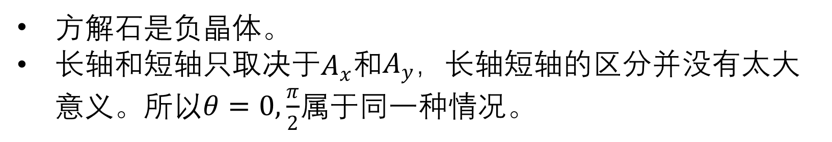
问题求解
方解石是负晶体。
长轴和短轴只取决于$A_{x}$和$A_{y}$，长轴短轴的区分并没有太大意义。所以$θ=0,\frac{π}{2}$属于同一种情况。

Slide 9
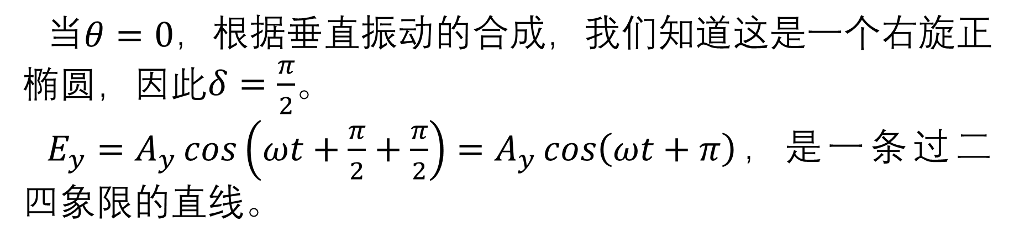
问题求解
当$θ=0$，根据垂直振动的合成，我们知道这是一个右旋正椭圆，因此$δ=\frac{π}{2}$。
$E_{y}=A_{y}\cos\left(ωt+\frac{π}{2}+\frac{π}{2}\right)=A_{y}\cos\left(ωt+π\right)$，是一条过二四象限的直线。

Slide 10
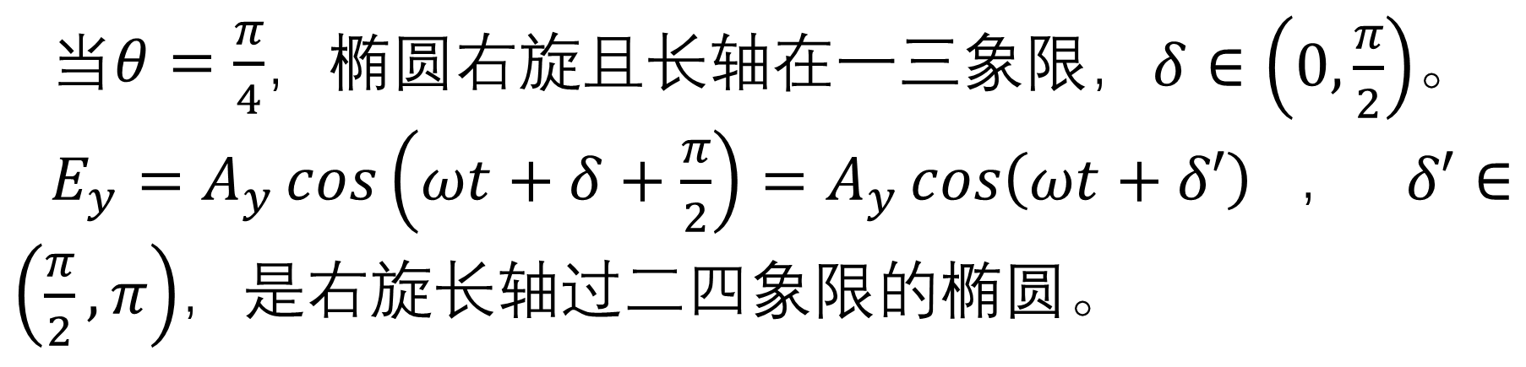
问题求解
当$θ=\frac{π}{4}$，椭圆右旋且长轴在一三象限，$δ∈\left(0,\frac{π}{2}\right)$。
$E_{y}=A_{y}\cos\left(ωt+δ+\frac{π}{2}\right)=A_{y}\cos\left(ωt+δ′\right)$，$δ′∈\left(\frac{π}{2},π\right)$，是右旋长轴过二四象限的椭圆。

